Slide 1
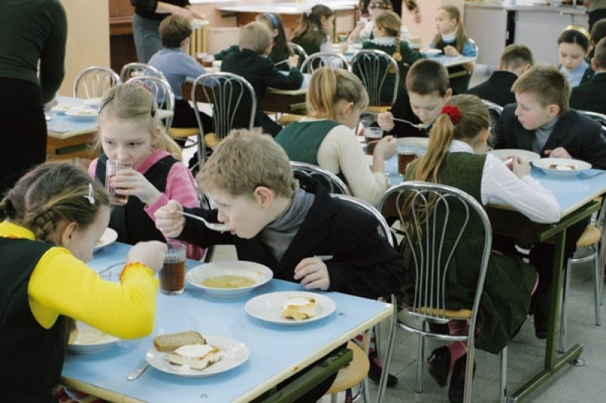
Питание учащихся
Изменения в Социальном Кодексе Ярославской области от 26.02.2015
Постановление мэрии г. Ярославля от 11.06.2015

Slide 2
Бесплатное одноразовое питание предоставляется категориям с соответствующими документами:
Детям малоимущих семей
Заявление о предоставлении бесплатного питания
Справка органа социальной защиты населения по месту жительства родителей (законных представителей) о признании родителей (законных представителей) обучающегося малоимущими или справка, подтверждающая получение родителями (законными представителями) ежемесячного пособия на ребенка или единовременной выплаты к началу учебного года.
Детям – инвалидам
Заявление
Копия справки, подтверждающей факт установления инвалидности, выдаваемой учреждением медико-социальной экспертизы
Детям, находящимся под опекой, если опекуны не получают пособие
Заявление
Справка органа опеки и попечительства с указанием, что опекуну (попечителю) не назначена ежемесячная выплата на содержание ребенка, находящегося под опекой (попечительством)

Slide 3
Бесплатное одноразовое питание предоставляется категориям с соответствующими документами:
Детям состоящим на учёте в противотуберкулёзном диспансере
Заявление
Справка медицинской организации о постановке обучающегося на учет в противотуберкулезном диспансере
Детям из многодетных семей(кроме многодетных малоимущих)
Заявление
Копия свидетельства о рождении ребенка
Копия удостоверения многодетной семьи Ярославской области

Slide 4
Бесплатное одноразовое питание предоставляется категориям с соответствующими документами:
Дети неработающих родителей- инвалидов 1и 2й групп
Заявление
Документ, удостоверяющий личность заявителя
Свидетельство о браке (свидетельство о расторжении брака либо иной документ, подтверждающий смену фамилии, имени, отчества) в случае несоответствия в свидетельстве о рождении ребенка, получающего питание, и в документе, удостоверяющем личность заявителя, фамилии, имени, отчества родителя.
Свидетельство о рождении или паспорт ребенка (не предоставляются в случае обращения за предоставлением питания самого учащегося, достигшего возраста 18 лет)
Свидетельство о рождении и паспорт ребенка (при достижении обучающимся 14 лет)
Документ, подтверждающий регистрацию учащегося на территории города Ярославля по месту жительства или по месту пребывания (не предоставляется, если есть отметка в паспорте обучающегося)
Удостоверение или справка (выписка из акта), выдаваемые федеральным государственным учреждением медико – социальной экспертизы, подтверждающие факт установления инвалидности.
Трудовая книжка (не предоставляется при предъявлении медицинского заключения, выдаваемого федеральным государственным учреждением медико – социальной экспертизы о признании полностью неспособным к трудовой деятельности), либо выписки из лицевого счета застрахованного лица установленного образца, выдаваемой региональными отделениями Пенсионного фонда РФ, содержащей нулевые значения расчетного пенсионного капитала в разделе «Сведения о состоянии расчетного пенсионного капитала» в предшествующем периоде получения питания, а для вновь подавших заявление на получение питания – в месяце, предшествующем месяцу обращения за питанием.

Slide 5
Бесплатное одноразовое питание предоставляется категориям с соответствующими документами:
Дети из семей граждан, подвергшихся воздействию радиации на ЧАЭС, аварии на ПО «Маяк» и сбросов радиоактивных отходов в реку Теча, а также ядерных испытаний на Семипалатинском полигоне
Заявление
Документ, удостоверяющий личность заявителя
Свидетельство о браке (свидетельство о расторжении брака либо иной документ, подтверждающий смену фамилии, имени, отчества) в случае несоответствия в свидетельстве о рождении ребенка, получающего питание, и в документе, удостоверяющем личность заявителя, фамилии, имени, отчества родителя.
Свидетельство о рождении или паспорт ребенка (не предоставляются в случае обращения за предоставлением питания самого учащегося, достигшего возраста 18 лет)
Свидетельство о рождении и паспорт ребенка (при достижении обучающимся 14 лет)
Документ, подтверждающий регистрацию учащегося на территории города Ярославля по месту жительства или по месту пребывания (не предоставляется, если есть отметка в паспорте обучающегося)
Удостоверение, выдаваемое органами социальной защиты населения, а в случае смерти родителя (законного представителя), отнесенного к категории граждан, подвергшихся воздействию радиации, - также свидетельство о смерти.

Slide 6
Бесплатное одноразовое питание предоставляется категориям с соответствующими документами:
Дети, родители которых погибли в местах ведения боевых действий
Заявление
Документ, удостоверяющий личность заявителя
Свидетельство о браке (свидетельство о расторжении брака либо иной документ, подтверждающий смену фамилии, имени, отчества) в случае несоответствия в свидетельстве о рождении ребенка, получающего питание, и в документе, удостоверяющем личность заявителя, фамилии, имени, отчества родителя.
Свидетельство о рождении или паспорт ребенка (не предоставляются в случае обращения за предоставлением питания самого учащегося, достигшего возраста 18 лет)
Свидетельство о рождении и паспорт ребенка (при достижении обучающимся 14 лет)
Документ, подтверждающий регистрацию учащегося на территории города Ярославля по месту жительства или по месту пребывания (не предоставляется, если есть отметка в паспорте обучающегося)
Свидетельство о смерти родителя (законного представителя)
Документ, подтверждающий исполнение родителем обязанностей военной службы (служебных обязанностей) в местах ведения боевых действий, перечень которых установлен Федеральным законом от 12.01.1995 №5-ФЗ «О ветеранах»

Slide 7
Бесплатное двухразовое питание предоставляется категориям с соответствующими документами:
Детям из многодетных семей, имеющих статус малоимущих
Заявление
Копия свидетельства о рождении ребенка
Копия удостоверения многодетной семьи Ярославской области
Справка органа социальной защиты населения по месту жительства родителей о признании родителей обучающегося малоимущими или справка, подтверждающая получение родителями единовременной выплаты к началу нового учебного года
Детям с ОВЗ, обучающимся по программам начального, основного, среднего общего образования

Slide 8
Льготное одноразовое питание за частичную плату предоставляется категориям с соответствующими документами:
Детям, обучающимся по программам начального общего образования
Заявление родителей;
Документы, содержащие сведения о регистрации ребенка по месту жительства или по месту пребывания на территории ЯО;
Соглашение между родителями(законными представителями) и образовательной организацией.

Slide 9
До заключения соглашения об оказании социальной услуги услуга не предоставляется
Отсутствие документов, содержащих сведения о регистрации ребенка по месту жительства или по месту пребывания на территории ЯО является основанием для отказа в предоставлении социальной услуги
В случае отсутствия средств на лицевом счете обучающегося финансирование одноразового питания данного обучающегося из средств областного бюджета приостанавливается. Данный обучающийся может получать питание в столовой за полную оплату питания.

Slide 10
Льготное одноразовое питание за частичную плату предоставляется категориям с соответствующими документами:
Детям одиноких родителей (матерей)
Заявление
Документ, удостоверяющий личность заявителя
Свидетельство о браке (свидетельство о расторжении брака либо иной документ, подтверждающий смену фамилии, имени, отчества) в случае несоответствия в свидетельстве о рождении ребенка, получающего питание, и в документе, удостоверяющем личность заявителя, фамилии, имени, отчества родителя.
Свидетельство о рождении или паспорт ребенка (не предоставляются в случае обращения за предоставлением питания самого учащегося, достигшего возраста 18 лет)
Свидетельство о рождении и паспорт ребенка (при достижении обучающимся 14 лет)
Документ, подтверждающий регистрацию учащегося на территории города Ярославля по месту жительства или по месту пребывания (не предоставляется, если есть отметка в паспорте обучающегося)
Свидетельство об усыновлении (удочерении) или справка о рождении ребенка (форма № 25), выдаваемое ЗАГС, в случае, если в свидетельстве о рождении ребенка сведения об отце записаны со слов матери.

Slide 11
Порядок предоставления услуги обучающимся начальной школы и детям одиноких матерей
Только в дни учебных занятий (табель посещаемости)
Размер частичной платы – 50% (20+20)
Бухгалтерия школы оформляет лицевой счёт и квитанцию на оплату не позднее 1 числа месяца, в котором ребёнок будет питаться.
Расчет оплаты производится с учетом учебных дней текущего месяца и 10 учебных дней следующего месяца.
При наличии соответствующих документов заключается соглашение, издается приказ и со следующего дня за датой издания приказа предоставляется услуга по питанию
Оплата родителями производится на основании квитанции об оплате ежемесячно в срок до 8 числа текущего месяца. Оплата за первый месяц производится в течение 3 рабочих дней со дня получения квитанции.

Slide 12

Спасибо за внимание!

